Slide 1
Відкриті технології у хмарі Windows Azure
Олексій Боков Технічний евангеліст Windows Azure у центральній та східній європі, Microsoft, Росія

Slide 2
Содержание:
Что же такое Azure ( тезисы капитана Очевидность )
(зачем то ) Делаем странное с PaaS
Новости народа Зулу
Разработка в облаке – улыбаемся и машем!
Полезности

Slide 3
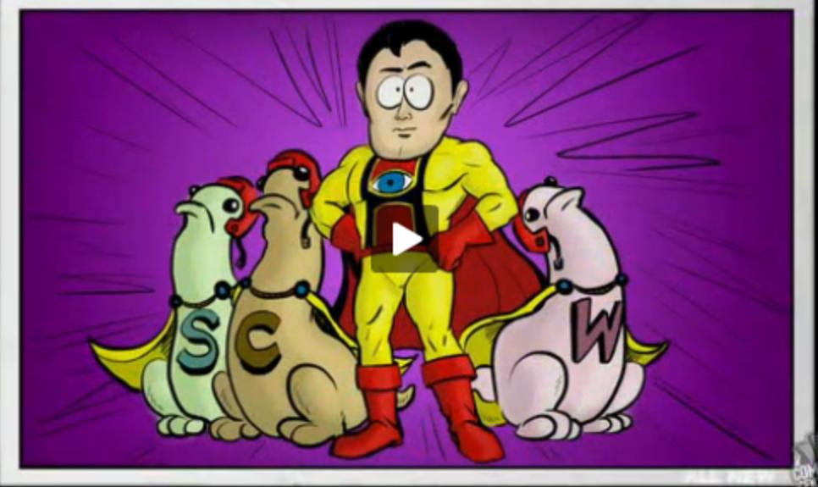
Что же такое Azure от капитана Очевидность

Slide 4

В числах
Jan 2014
300,000
Используется 55% компаний из списка Fortune 500

Slide 5



Microsoft Azure
Your Datacenter
Applications
Virtual Machines
Cloud Services
Web Sites
Data
Applications
Applications
Applications
Firewall
Data
Data
Data
Network
Firewall Rules
Firewall Rules
O/S
Virtual Network
Virtual Network
Virtualization
O/S
Hardware
Фокус на приложении

Slide 6
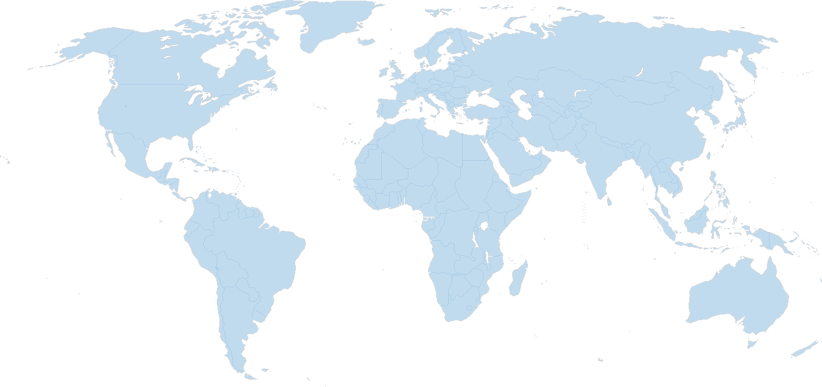


East US
Japan East / Saitama
North Europe Dublin
10 датацентров:
- 4 поколение на ITPAC
- площадь~ 28 100 кв
- мощность ~ 16 МВт
- PUE ~ 1.05-1.22
- стоимость ~ 500М $
West US
East Asia /Hong Kong
West Europe Amsterdam
North Central US
South Central US
Japan West / Osaka
South East Asia/ Singapore

Slide 7
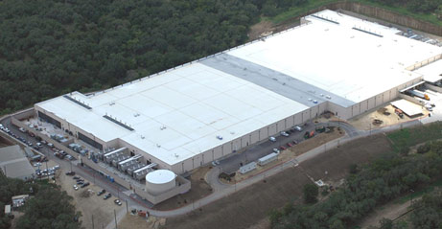
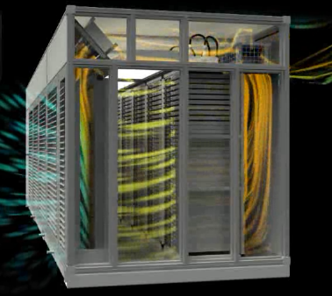
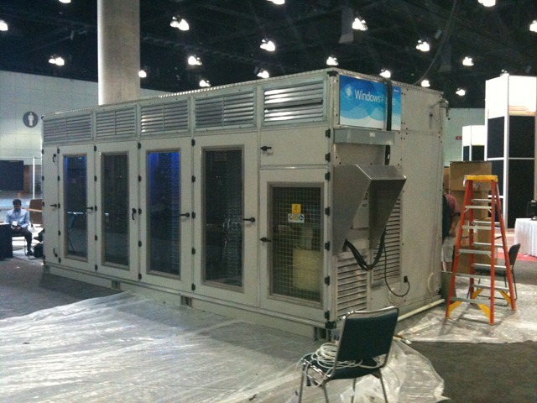
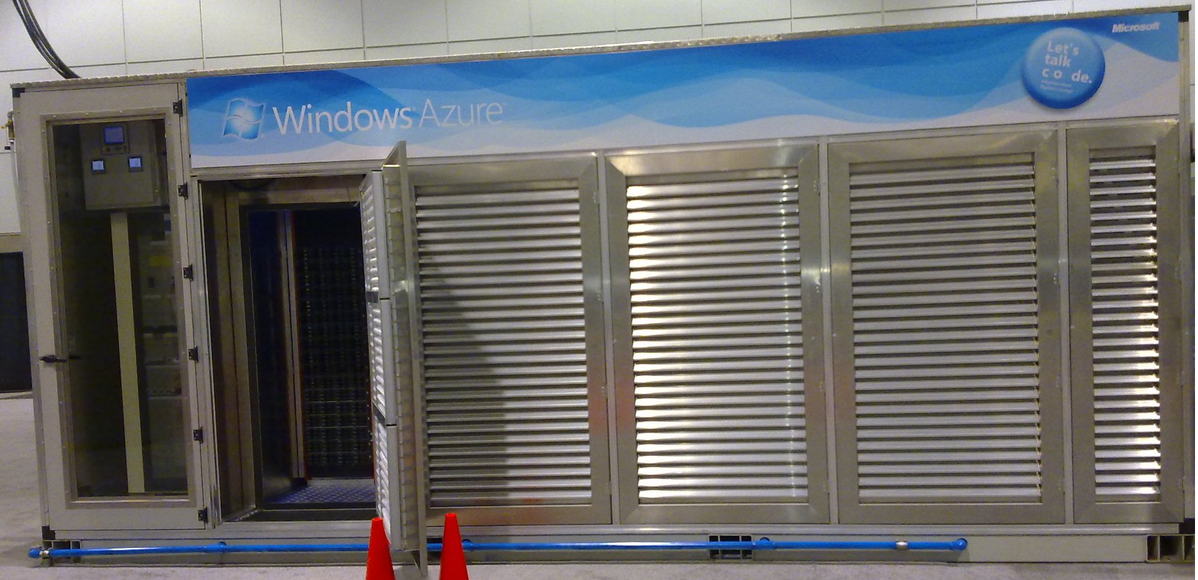
Windows Azure - инфраструктура
Подробнее о датацентрах Azure: bit.ly/1d3vUAF

Slide 8
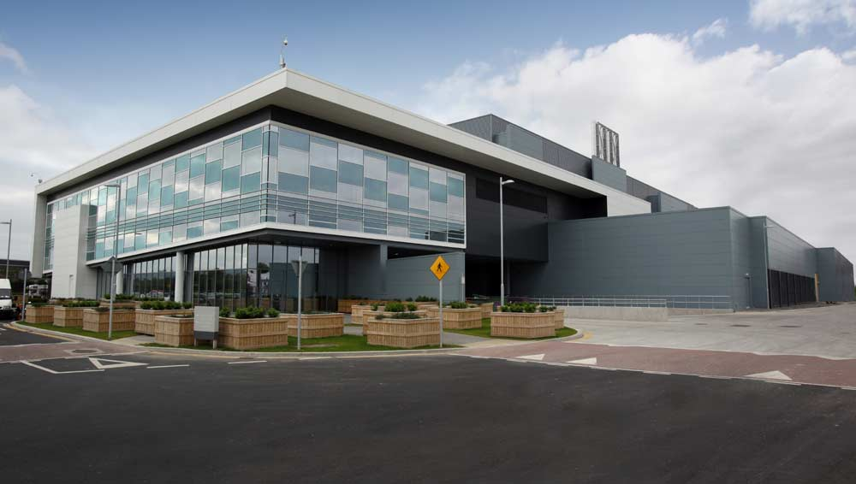
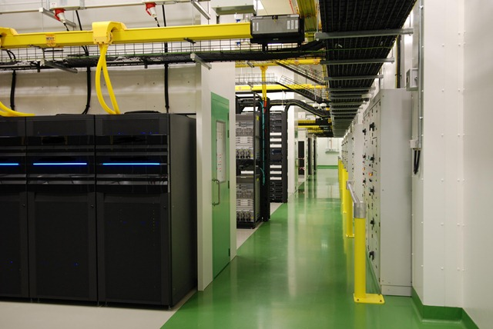
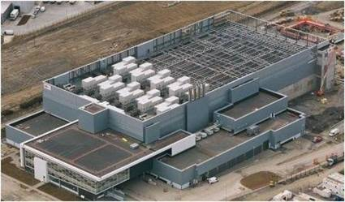
Windows Azure – Dublin datacenter
Global Foundation Services video : bit.ly/1f1Crh0

Slide 9

Доступность инфраструктуры
Azure cross datacenter latencies
From\To (ms) | North-central US | South-central US | North Europe | West Europe | East Asia | South-East Asia
North-central US | 4.2 | 35.3 | 97 | 103.6 | 190.9 | 219.7
South-central US | 37.8 | 2.3 | 111.2 | 117.5 | 190 | 218.6
North Europe | 99.8 | 111.8 | 2 | 20.9 | 283.3 | 312.3
West Europe | 107.5 | 118.6 | 21.1 | 2.3 | 291.8 | 320.8
East Asia | 194.5 | 190.8 | 284.2 | 291.7 | 1.6 | 32.6
South-East Asia | 223.1 | 219.2 | 312.9 | 320.1 | 32.2 | 1.9

Slide 10
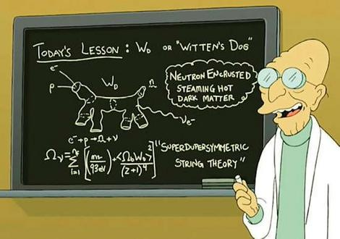
Немного о том как работает PaaS
Определение сервиса – ServiceDefinition.csdef
Конфигурация сервиса – ServiceConfiguration.cscfg
service package file – zip архив с кодом приложения, скриптами настройки и файлом определения сервиса
Загрузка сервиса в Windows Azure :
Через веб-портал service package file загружается в Windows Azure ( в Red-Dog Front End – RDFE )
RDFE выполняет преобразования service package file и загружает его в Fabric Controller нужного региона
Fabric Controller сохраняет образ сервиса в репозитории, загружает сервис в виртуальную машину и начинает выполнение сервиса

Slide 11
ServiceDefinition.csdef
<ServiceDefinition name="MyService" xmlns="http://schemas.microsoft.com/ServiceHosting/2008/10/ServiceDefinition"> <WebRole name="WebRole1">
<Startup>
<Task commandLine="Startup.cmd" executionContext="limited" taskType="simple">
</Task>
</Startup>
</WebRole> </ServiceDefinition>

Slide 12

И теперь мы можем делать интересные вещи!
Модицифируем WorkerRole1\approot\startup.cmd
На примере ниже мы скачиваем и устанавливаем tomcat, но ничего не мешает делать git clone или svn co
cscript /B /Nologo %APPROOT%\util\unzip.vbs apache-tomcat-6.0.32-windows-x86.zip %APPROOT%
cscript "util\download.vbs" "http://tcontepub.blob.core.windows.net/packages/jre6.zip"
cscript /B /Nologo %APPROOT%\util\unzip.vbs jre6.zip %APPROOT%
copy %APPROOT%\foo.war %APPROOT%\apache-tomcat-6.0.32\webapps
cd %APPROOT%\apache-tomcat-6.0.32\bin
set JRE_HOME=%APPROOT%\jre6

Slide 13

Let’s go to Java world!
Пишем код в Eclipse (пока только под Windows )
Для сборки ANT to build/deploy
Startup. Сmd как тул для того чтобы поставить все что надо
Не подходит Windows PaaS – есть REST API к виртуалкам с Linux ( стартуем, а потом root ssh ) – все как в старые добрые времена ☺

Slide 14

If Java, why Oracle* ?
*Why not Zoidberg ?

Slide 15

Круто ведь теперь у нас есть ZULU*!
*Это изображение народного танца Zulu, не имеет никакого отношения к Azul ☺

Slide 16

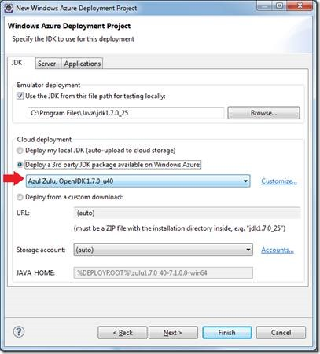
Enjoy Zulu java!
Zulu – OpenJDK порт ( by Azul ) for Windows Azure
Лицензия GPL, что намного удобнее для разработчиков
Azul Systems гораздо более открыт к сотрудничеству
Check it out: azulsystems.com/products/zulu

Slide 17

Your own linux in Azure ?
В целом – да ( если HyperV поддерживает) – кому нибудь интересен FreeBSD кстати ?
Надо добавить Windows Azure Linux agent
Linux agent отвечает за Windows Azure Fabric Controller
Есть manual + открытые исходники

Slide 18
Development in cloud…
Окружение для разработки - репозиторий, вики, баг треккер, CI
QA стенд
И многое другое

Slide 19
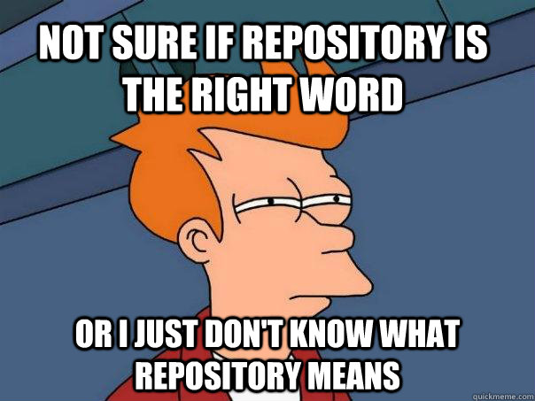
Разработка приложений – репозитории исходных текстов
TFS – подключаемся на tfs.visualstudio.com, привязываем проект к Azure и работаем ☺
Есть еще GitHub, bitbucket…
Stand-alone – git, cvs, svn, mercurial и тп - ставим на виртуальные машины
Если для приложения достаточно web-sites – то там есть интеграция почти со всеми популярными репозиториями

Slide 20
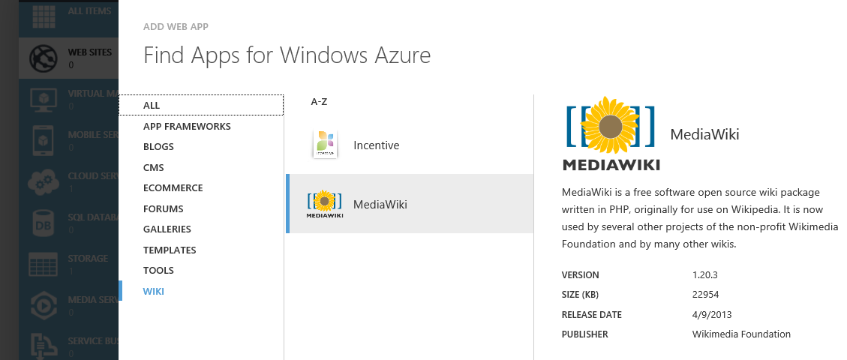
Вики в облаке
Конечно же Sharepoint – см Установка и конфигурирование в Azure - bit.ly/1fbqXev
Другие опции – использовать образы на VM Depot с популярными вики
В Web-site есть MediaWiki и Incentive

Slide 21

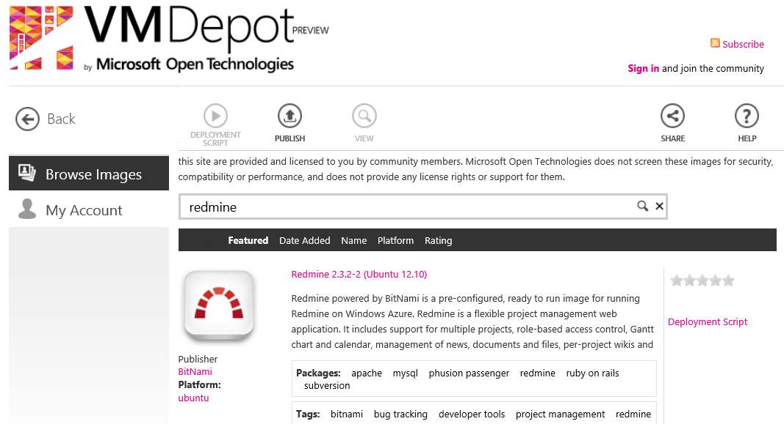
Широкий выбор тулов в IaaS сценариях
На виртуалке ( Windows, Linux ) поднять можно все что угодно например Confluence
В VM Depot (vmdepot.msopentech.com ) есть redmine

Slide 22

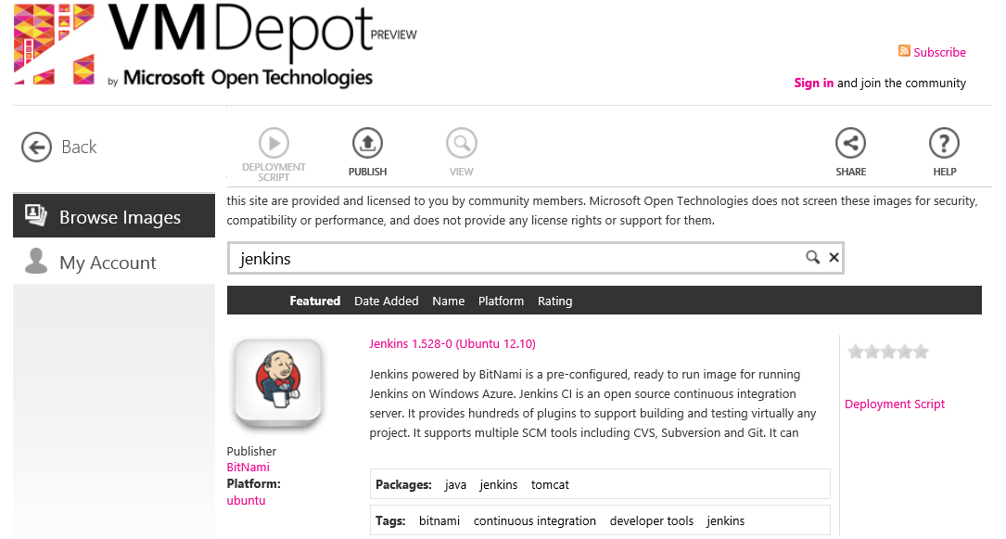
Continuous integration в облаке
Конечно же через TFS – bit.ly/1dyDbxr
Можно использовать Jenkins к которому есть плагин для блобов ( для артефактов )
В vmdepot.msopentech.com есть готовые образы

Slide 23

Полезности

Slide 24
Полезные советы
Никто не застрахован от проблем
Всегда при возникновении проблем создавайте тикет в тех поддержке ( 24x7 )
Связывайтесь с аккаунт менеджером и техническим эвангелистом
Статусная панель всегда доступна windowsazurestatus.com
Используйте архитектуру с размещением приложения в нескольких регионах и Traffic Manager для управления трафиком на уровне DNS

Slide 25

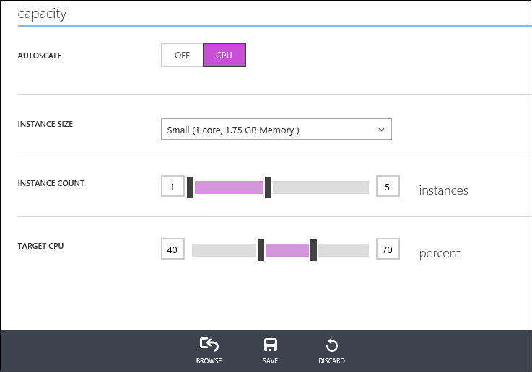
Теперь у нас есть автомасштабирование!
Встроенный в платформу сервис
Мониторинг по утилизации CPU и длине Azure Queues
Если нужны более кастомные настройки – есть библиотека Wasabi

Slide 26

Опции для стартапов
BizSpark : облачные ресурсы с лимитом $150 в месяц
BizSpark+ : облачные ресурсы на $5к в месяц в течении одного года
При превышении лимитов – скидка 25-40% на ресурсы относительно цены на портале
Подробнее: microsoft.com/BizSpark

Slide 27
Статус по сертификации
Program | Description | Status
EU-US Safe Harbor Framework | Legal transfer of data to Microsoft from within EU | Complete
ISO27001 | Broad international information security standard | Complete (for core services)
SAS 70 | US accounting audit standard | Replaced by SSAE 16
SSAE 16 (SOC 1 Type 2) | Replacement for SAS 70 Type 2 | Complete (for core services)
FISMA / FedRAMP | Required by law for US Federal agencies and looked on favorably by other government agencies | Complete
EU Model Clauses | Robust commitment for handling EU personal data and transfer to US | Complete (for core services)
HIPAA BAA | Protected health information in the US | Complete (for core services)
PCI DSS | Payment Card Industry Data Security Standards | Complete
FISMA
ISO
SSAE
HIPAA
Core Services: Compute, Storage, Virtual Network, Virtual Machine

Slide 28

Тюнинг и настройка дисковых устройств
Оптимизируем приложение:
например размещаем разные индексы
на разных дисках )
Создаем virtual RAID
Windows : http://bit.ly/1gIvfKr
Linux : http://bit.ly/1eYtZRs
Получаем для RAID 0 ( что рекомендуется ):
запись ~90Mbs
Чтение ~ 65 Mbs

Slide 29







Полезные ресурсы
Изучайте и присоединяйтесь!
msopentech.com
Последние новости
@dpeua
Сообщество пользователей
facebook.com/groups/azure.ua/
Центр разработки
azurehub.ru
Контактный емейл для всех
вопросов по Windows Azure
Azure_CEE@microsoft.com

Slide 30
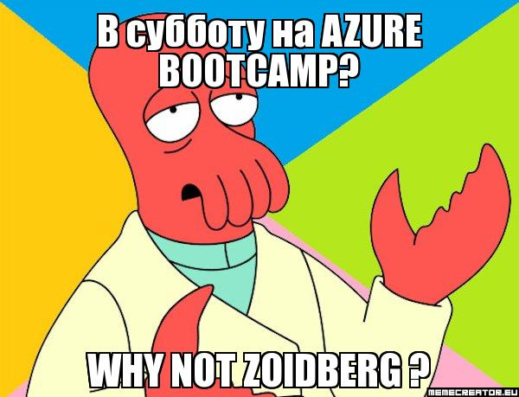

29 марта ( завтра, в субботу! ) у нас проходит Azure Bootcamp!
Программа :
1) Автоматизация создания окружения в облаке с
использование скриптов
2) NET WebApi : Использование HTTP Web Services и ASP.NET
3) Windows Azure Roadmap и обновления в платформе
4) Дизайн сессия с обсуждение архитектурных решений для
высоконагруженных проектов в облаке
5) Azure Mobile Services and using NoSQL (neo4j ) on backend
Зарегистрироваться на конференцию можо
В нашей группе в Facebook:
aka.ms/azure-camp-kiev
В блоге Антона Бойко:
aka.ms/azure-camp-kiev2
Место проведения : офис Microsoft , ул. Жилянская 75
Начало в 11 утра, участие бесплатное ☺

Slide 31

Ваши вопросы….

Slide 32

Спасибо за внимание !

Slide 33
